Slide 1
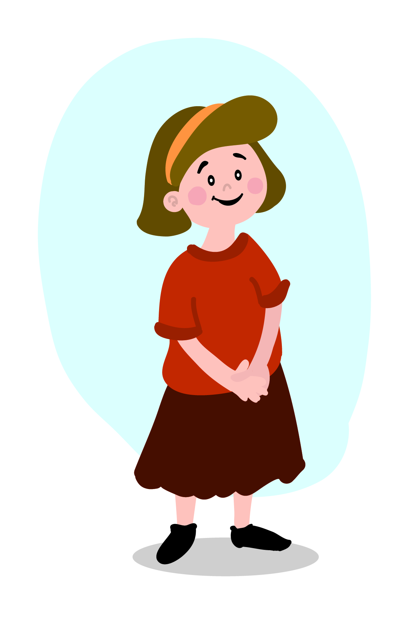
Τι κάνω όταν ακούω κάποιον να μου μιλάει

Slide 3
Όταν οι άνθρωποι θέλουν κάτι ή νιώθουν ένα συναίσθημα, τις περισσότερες φορές το μοιράζονται με τους άλλους ανθρώπους. Αυτό ονομάζεται επικοινωνία.

Slide 4
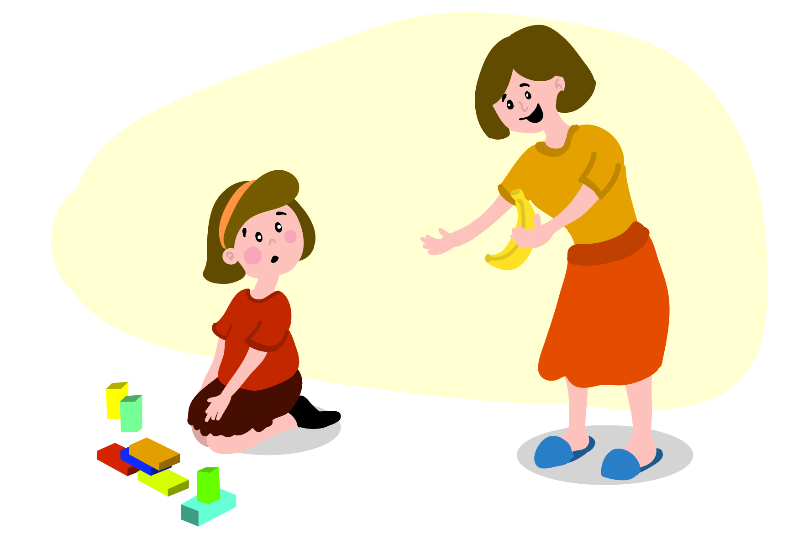
Όταν κάποιος μου μιλάει, χρειάζεται να διακόψω για λίγο αυτό που κάνω και να τον ακούσω με προσοχή.

Slide 5
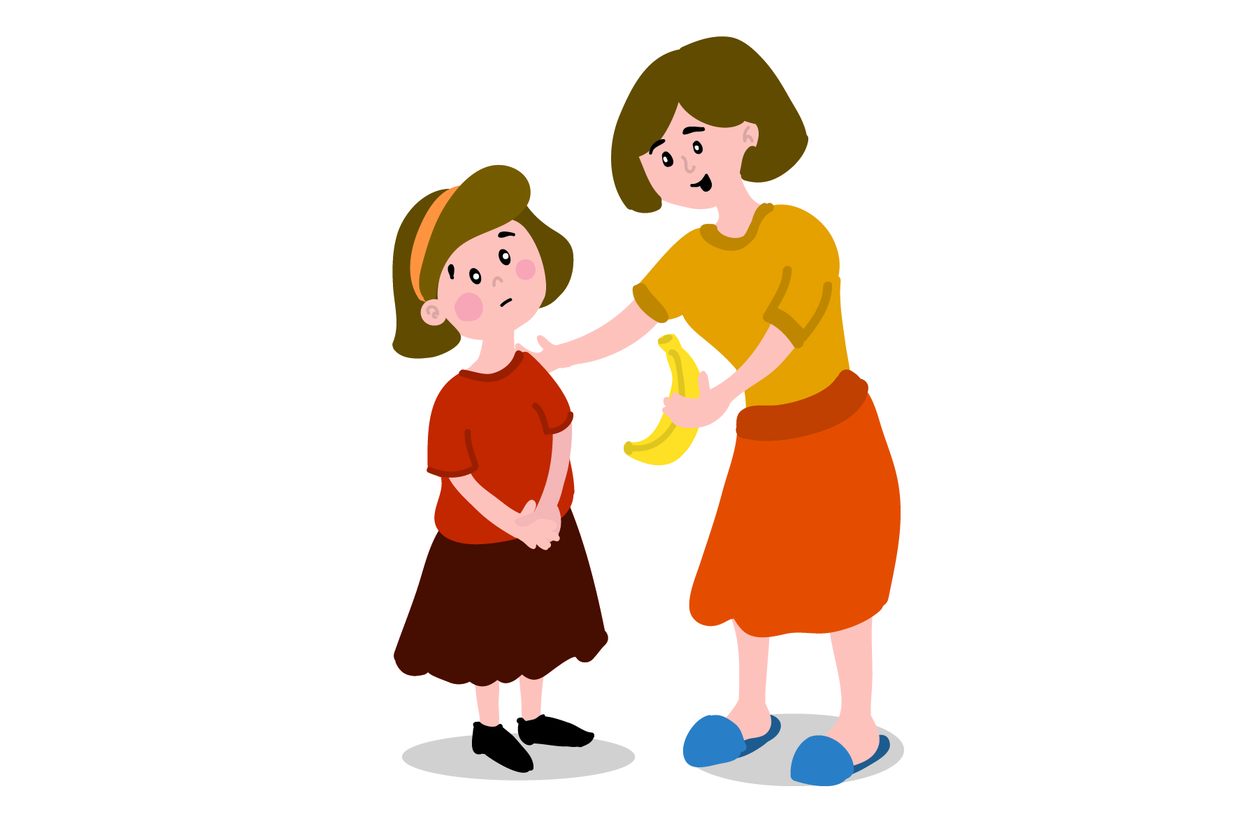
Είναι σημαντικό να γυρίσω το σώμα μου και το κεφάλι μου προς αυτόν που μου μιλάει και να τον κοιτάξω στα μάτια. Έτσι, θα καταλάβει ότι τον προσέχω και θα συνεχίσει να μου μιλάει.

Slide 6
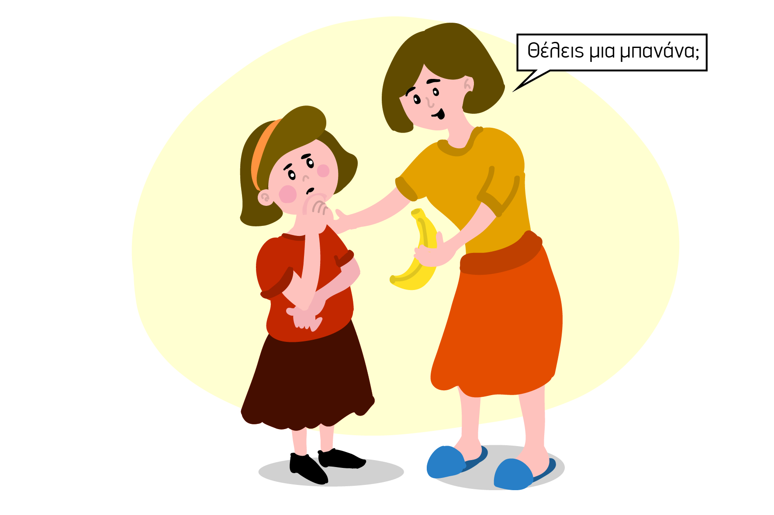
Τότε, θα προσπαθήσω να καταλάβω αυτό που μου λέει.

Slide 7
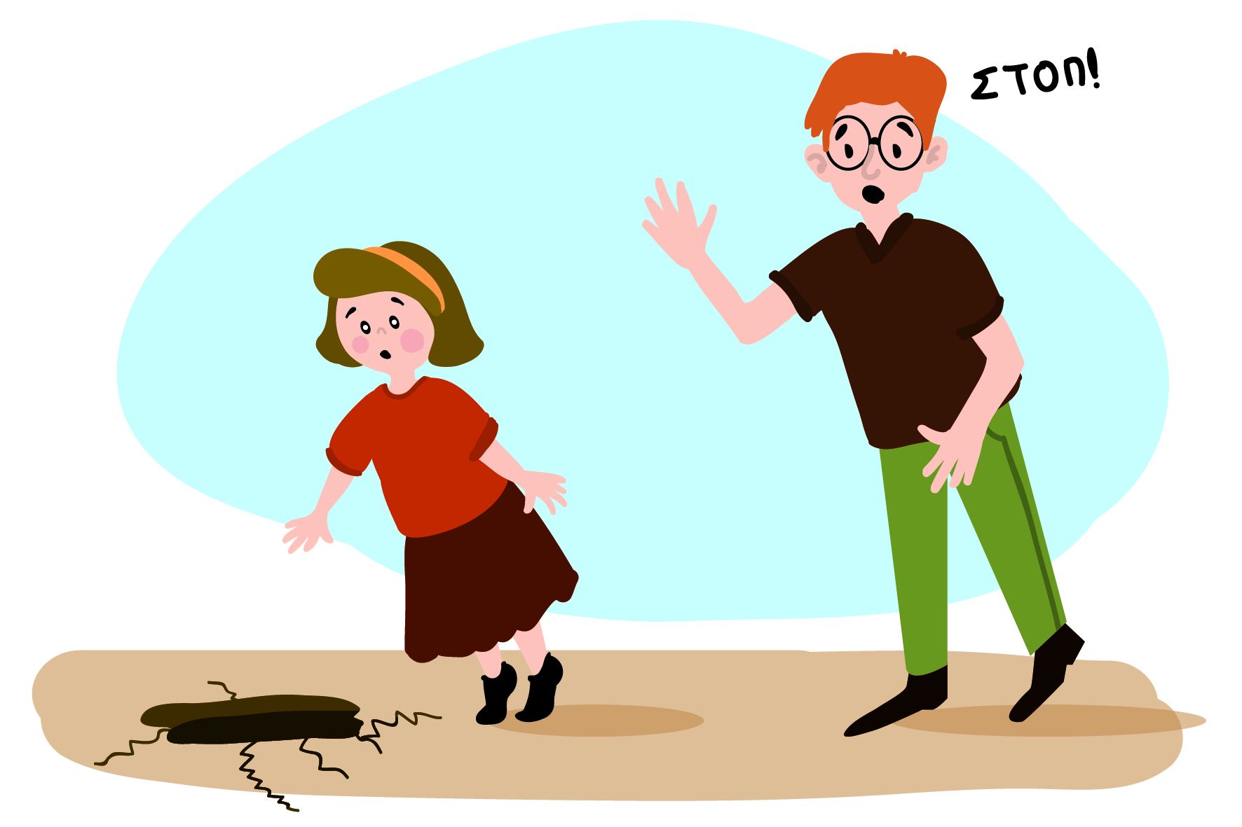
Μπορεί ένας μεγάλος να με συμβουλεύει να προσέξω κάτι κι έτσι να γλιτώσω από ένα ατύχημα.

Slide 8
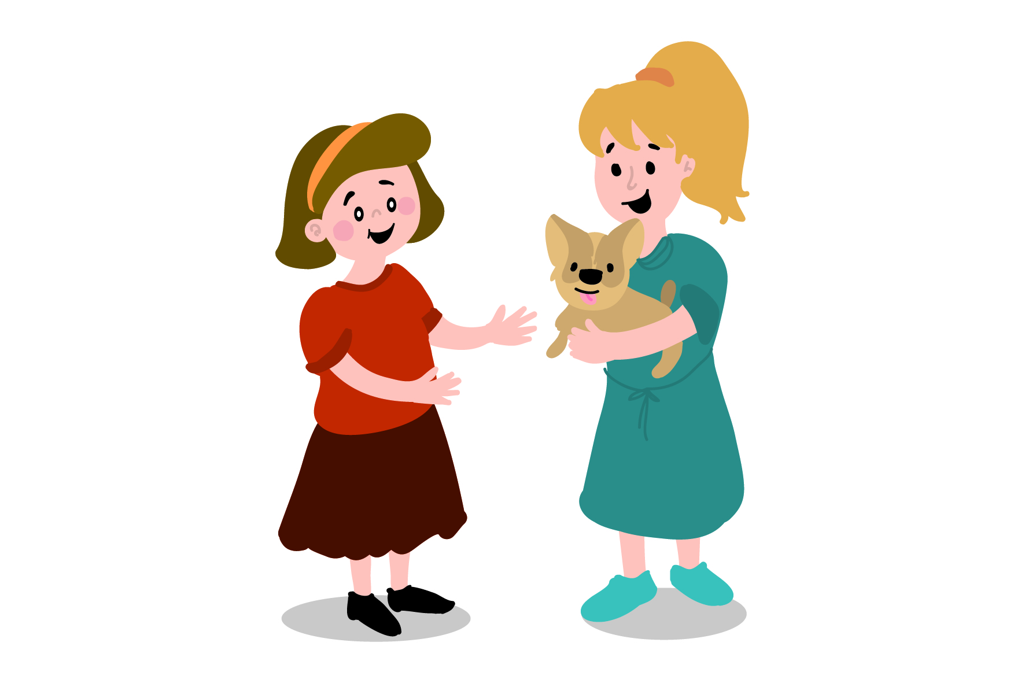
Μπορεί ένας φίλος μου να ζητάει τη βοήθειά μου ή να θέλει να μοιραστεί κάτι όμορφο μαζί μου.

Slide 9
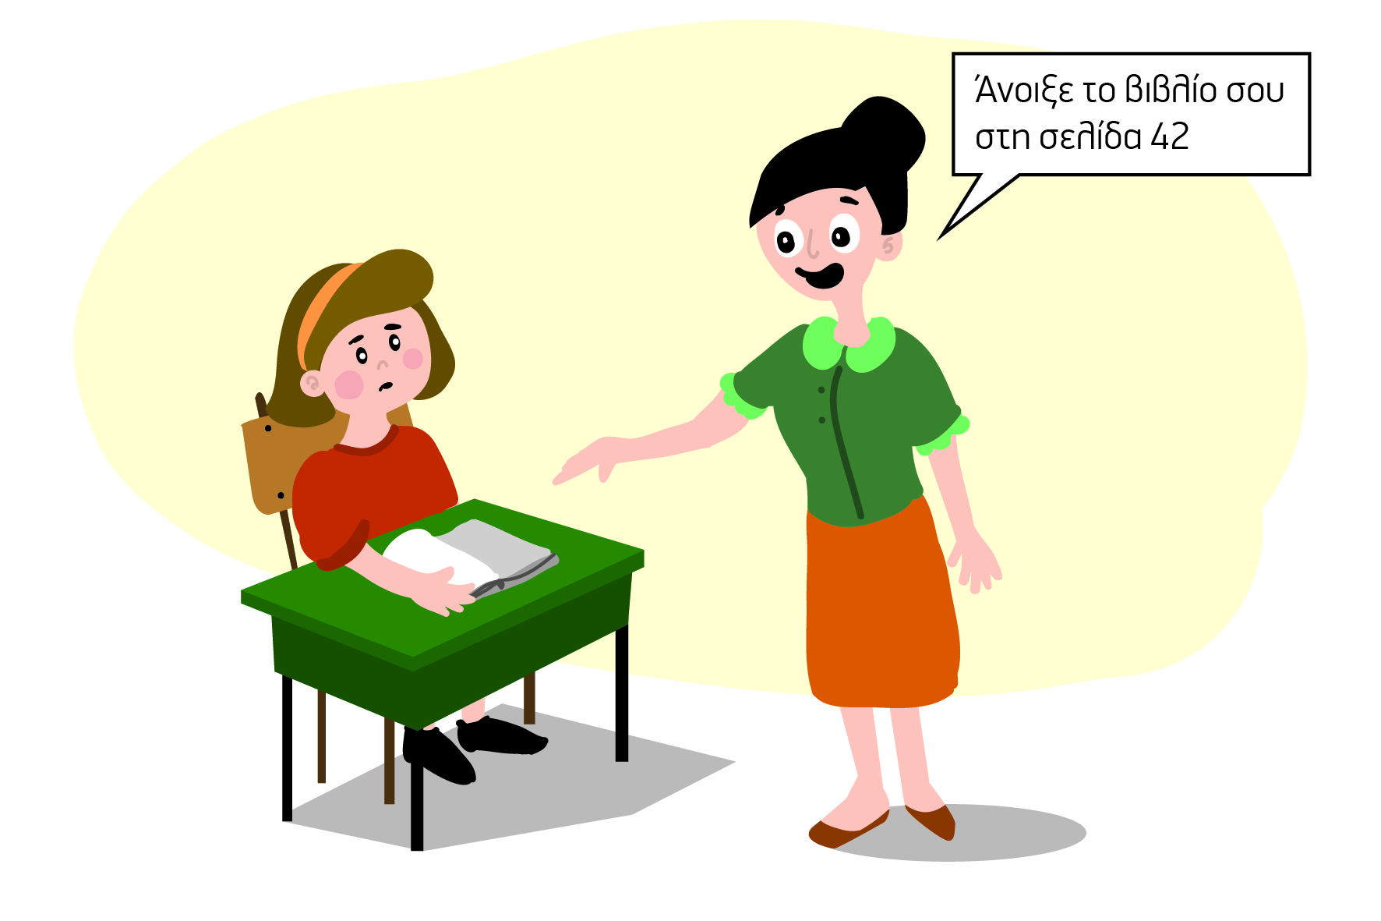
Μπορεί η δασκάλα μου να μου δίνει μια οδηγία ή να μου κάνει μια ερώτηση σχετικά με το μάθημα.

Slide 10
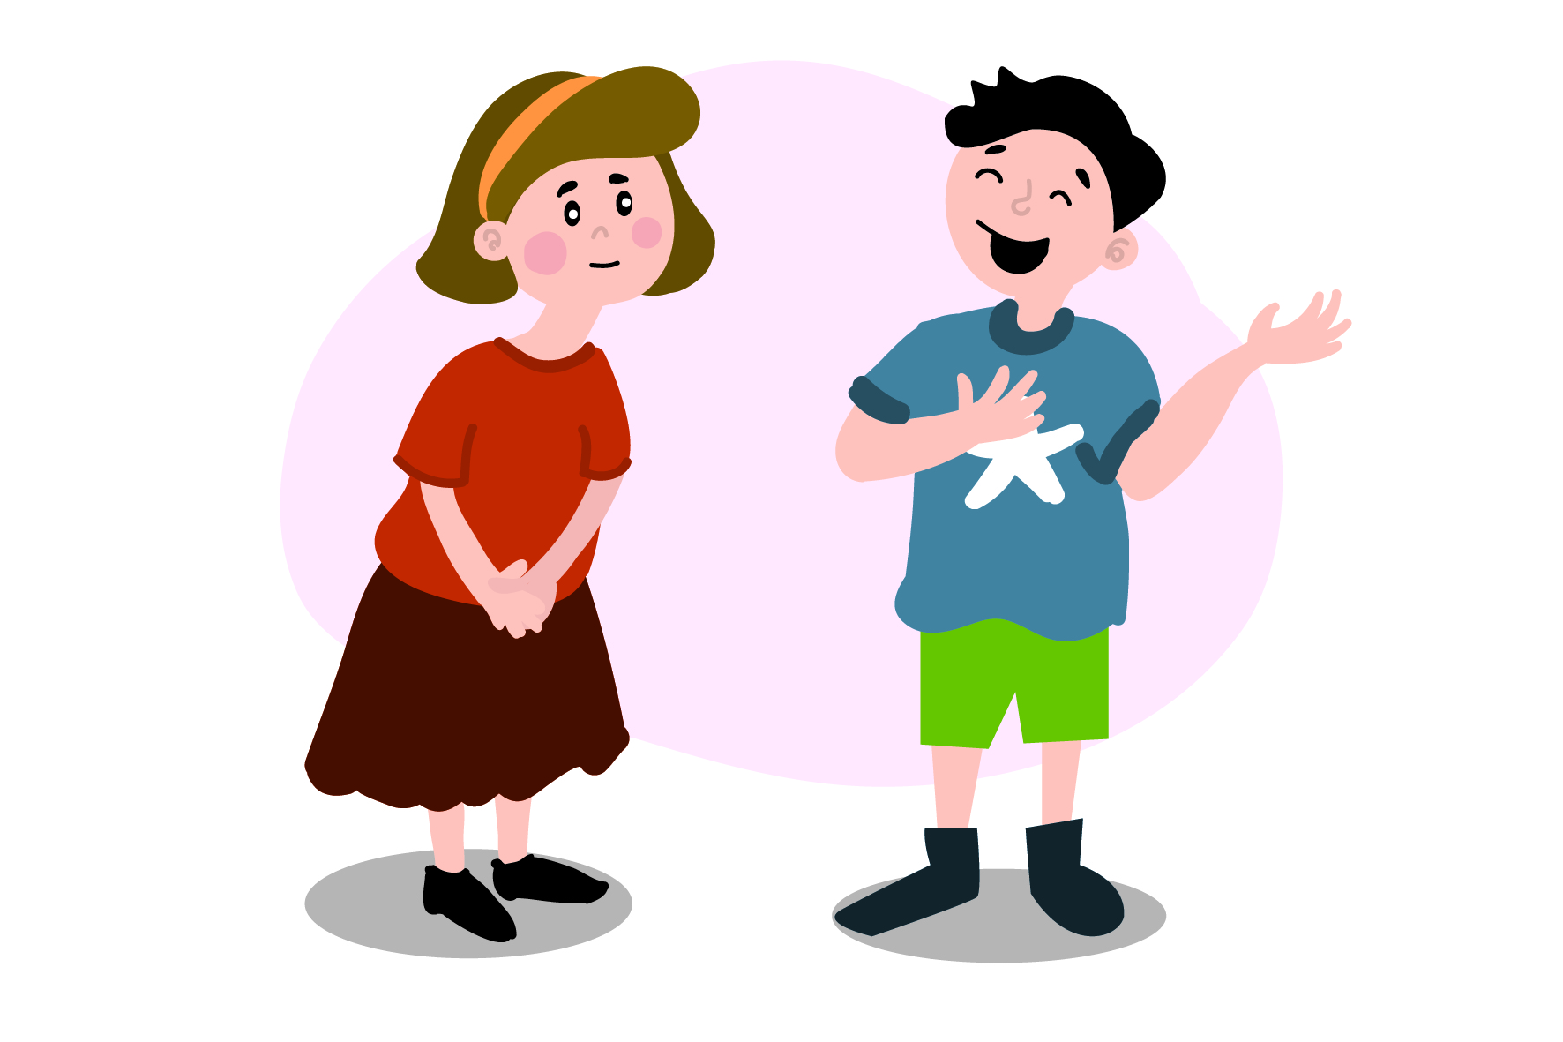
Θα προσπαθήσω να ακούσω με προσοχή αυτόν που μου μιλάει.

Slide 11
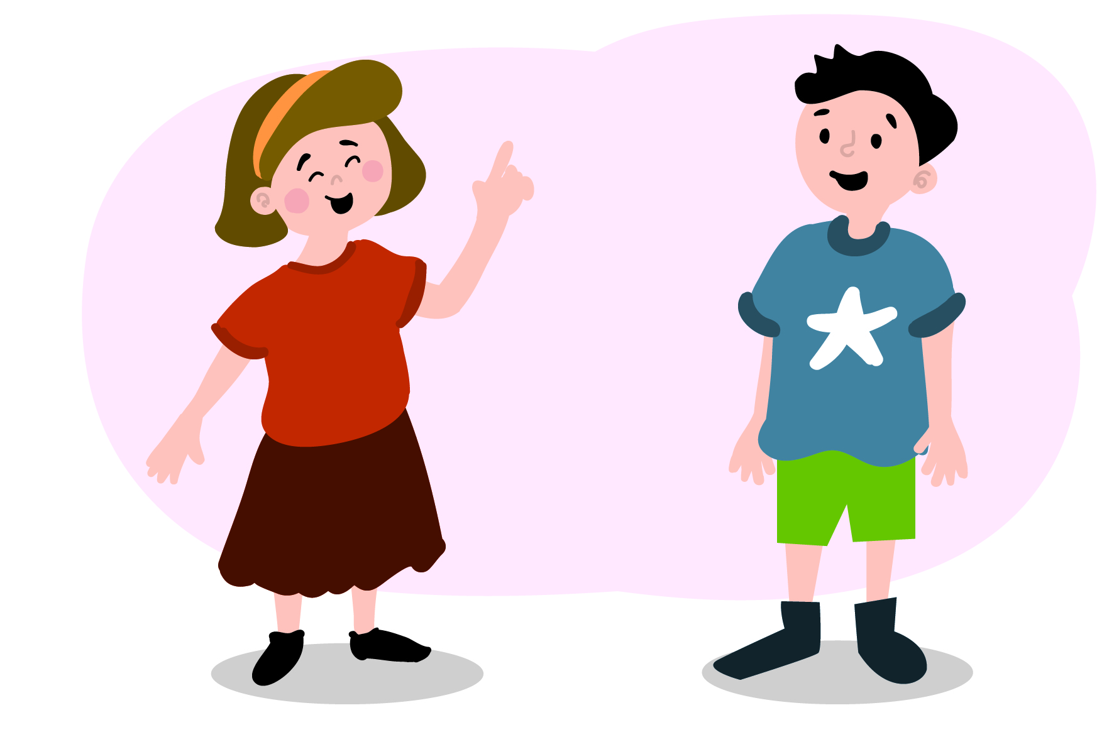
Αυτό θα με βοηθήσει να καταλάβω τι μου λέει και θα του απαντήσω.
Έτσι, θα είμαστε όλοι ευχαριστημένοι!

